Slide 1

相認的記號

Slide 2





Slide 3

相認的記號

Slide 4
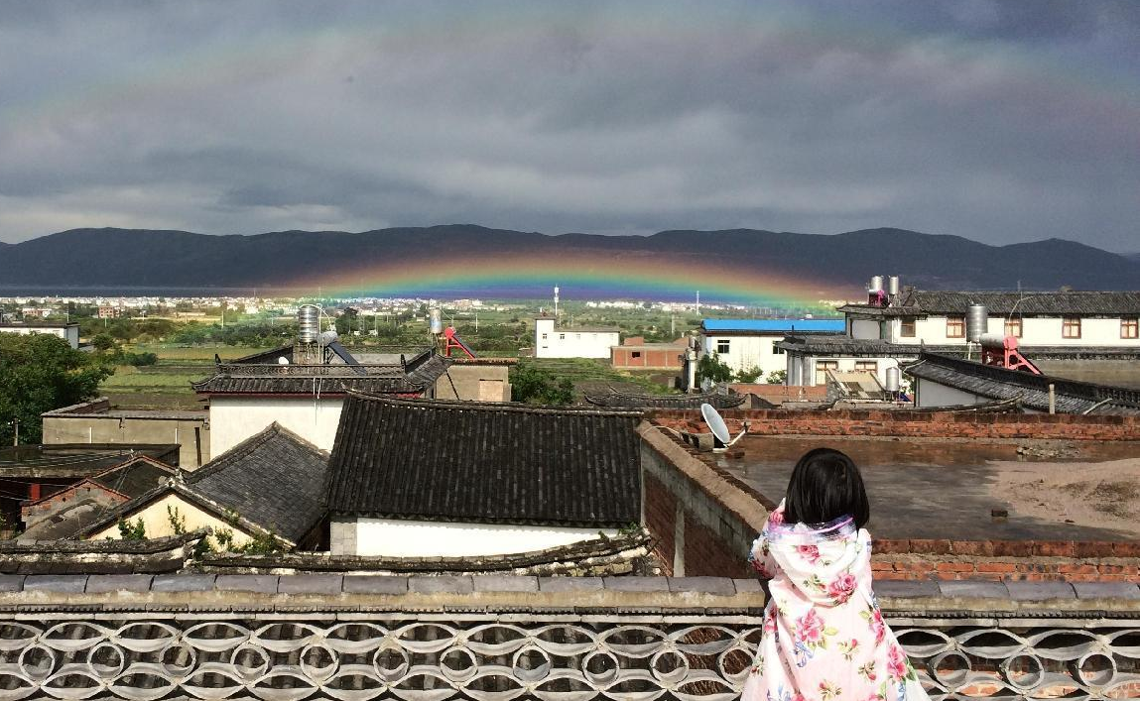
一、恩典的記號

Slide 5
【創9:12】 神說：“我與你們並你們這裏的各樣活物所立的永約是有記號的。
【創9:13】我把虹放在雲彩中，這就可作我與地立約的記號了。

Slide 6
【創9:9】“我與你們和你們的後裔立約，
【創9:10】並與你們這裏的一切活物，就是飛鳥、牲畜、走獸，凡從方舟裏出來的活物立約。
【創9:11】我與你們立約，凡有血肉的，不再被洪水滅絕，也不再有洪水毀壞地了。”

Slide 7
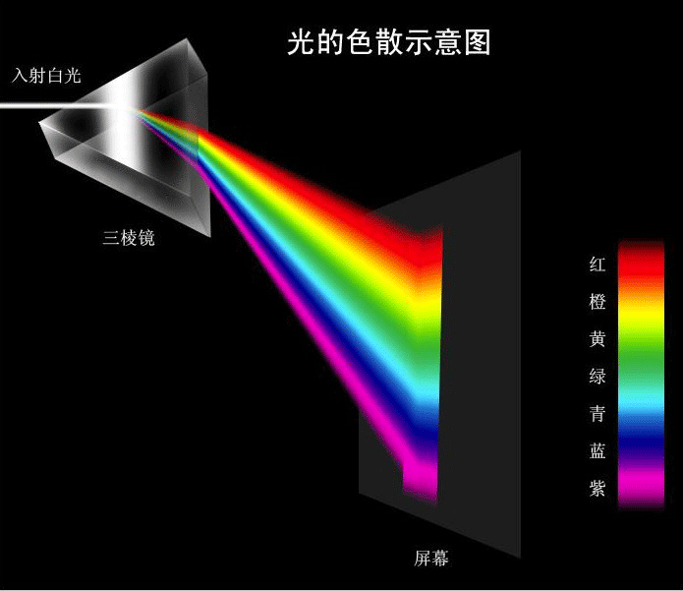
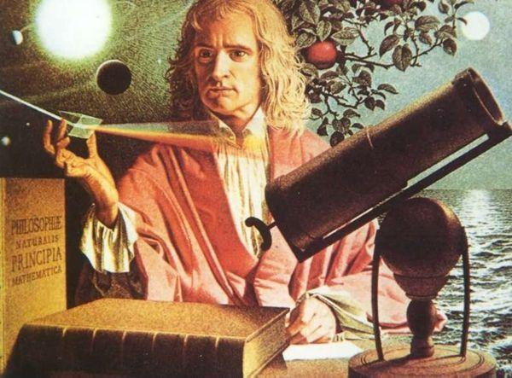

Slide 8
【創1:3】 神說：“要有光”，就有了光。
【創1:14】 神說：“天上要有光體，可以分晝夜，作記號，定節令、日子、年歲，

Slide 9
一、恩典的記號

Slide 10
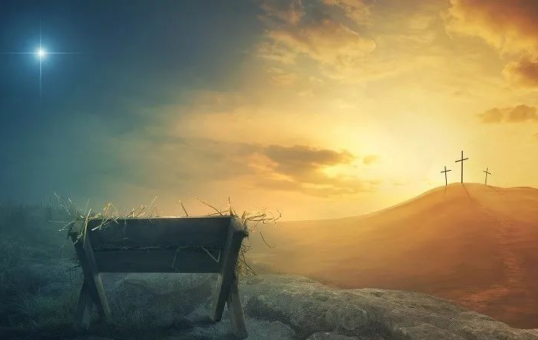
二、救贖的記號

Slide 11
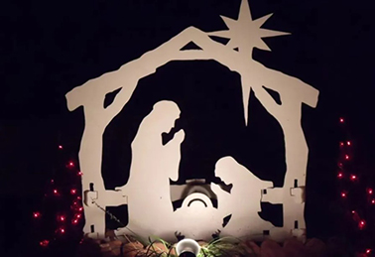
【賽7:14】因此，主自己要給你們一個兆頭，必有童女懷孕生子，給他起名叫以馬內利（就是“ 神與我們同在”的意思）。
【路2:12】你們要看見一個嬰孩，包著布，臥在馬槽裏，那就是記號了。”

Slide 12
二、救贖的記號

Slide 13
【出12:13】這血要在你們所住的房屋上作記號，我一見這血，就越過你們去，我擊殺埃及地頭生的時候，災殃必不臨到你們身上滅你們。”
【約20:20】說了這話，就把手和肋旁指給他們看。門徒看見主，就喜樂了。

Slide 14
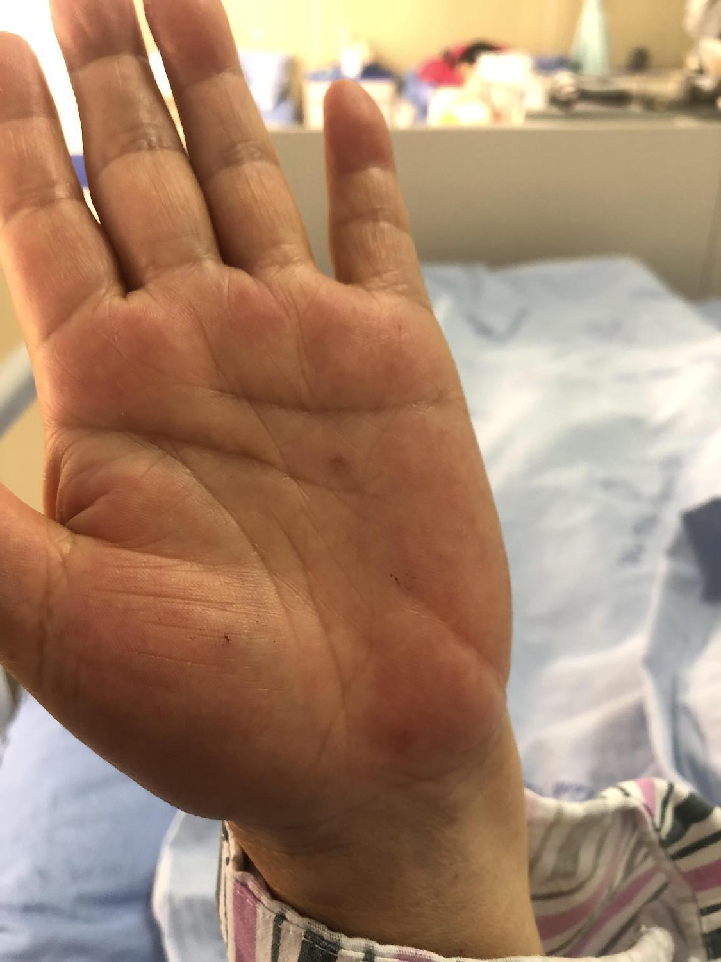

Slide 15
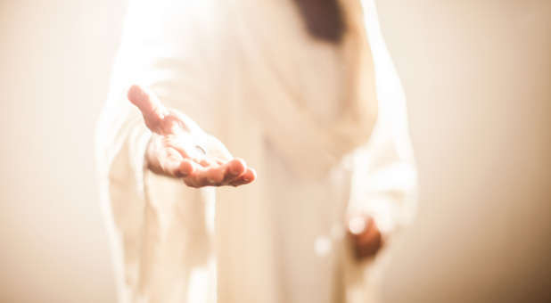
【約20:27-28】（耶穌）就對多馬說：“伸過你的指頭來，摸我的手；伸出你的手來，探入我的肋旁。不要疑惑，總要信。”多馬說：我的主，我的 神！

Slide 16
二、救贖的記號

Slide 17

三、委身的記號

Slide 18
【弗1:13-14】你們既聽見真理的道，就是那叫你們得救的福音，也信了基督，既然信他，就受了所應許的聖靈為印記。這聖靈是我們得基業的憑據…
【羅8:15-16】你們所受的不是奴僕的心，仍舊害怕；所受的乃是兒子的心，因此我們呼叫：“阿爸，父！”聖靈與我們的心同證我們是 神的兒女；

Slide 19
三、委身的記號

Slide 20
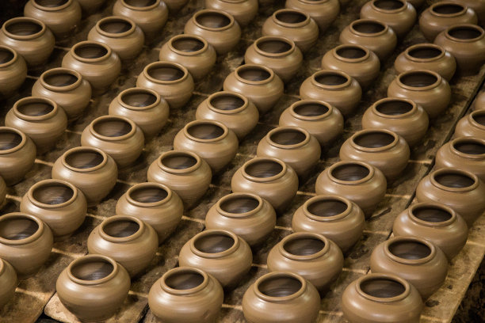
【弗4:30】不要叫 神的聖靈擔憂，你們原是受了他的印記，等候得贖的日子來到。

Slide 21
【太24:30】那時，人子的兆頭要顯在天上，地上的萬族都要哀哭。他們要看見人子有能力，有大榮耀，駕著天上的雲降臨。

Slide 22

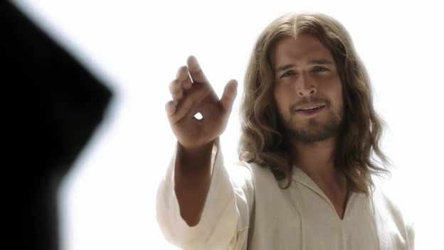
相認的記號
一、恩典的記號
二、救贖的記號
三、委身的記號

